Slide 1
D3.js入門
使用データ：* 政府統計の総合窓口([e-Stat])相良村行政界シェープファイル
[e-Stat]:http://www.e-stat.go.jp
このスライドは教材の編集用です。コードは、.mdファイルを参照してください。

Slide 2
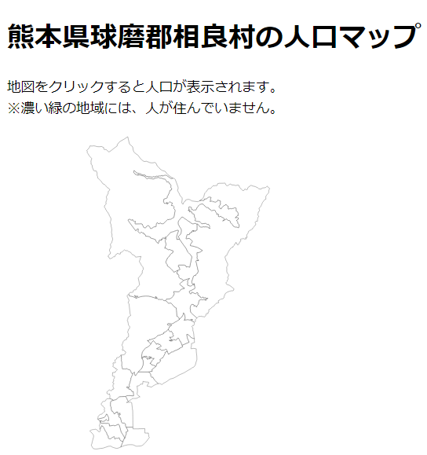

Slide 3
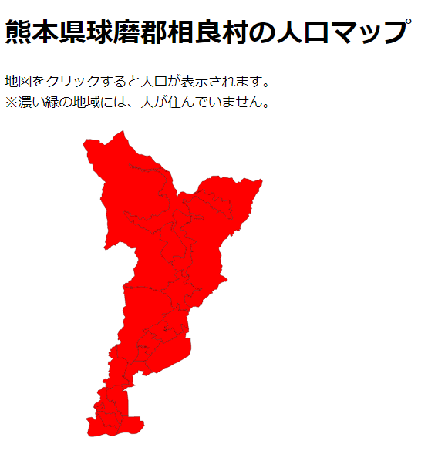
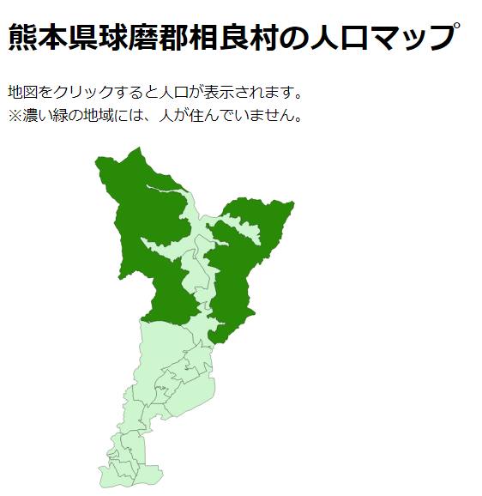

Slide 4
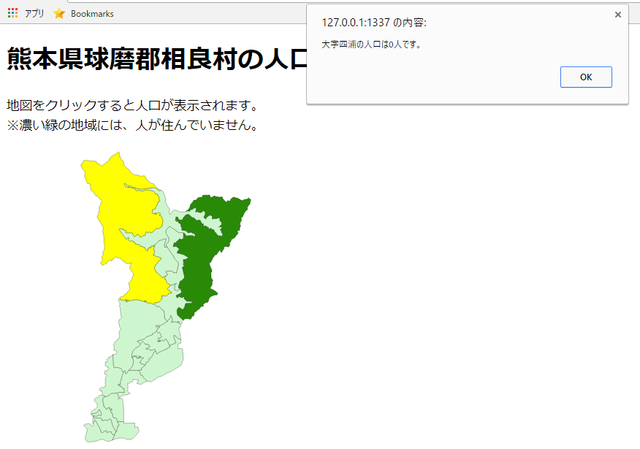

Slide 5
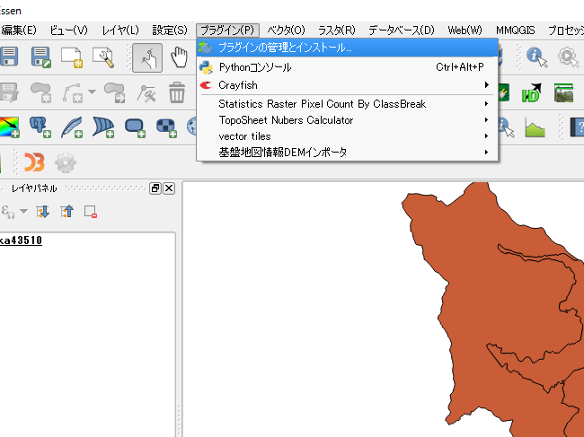
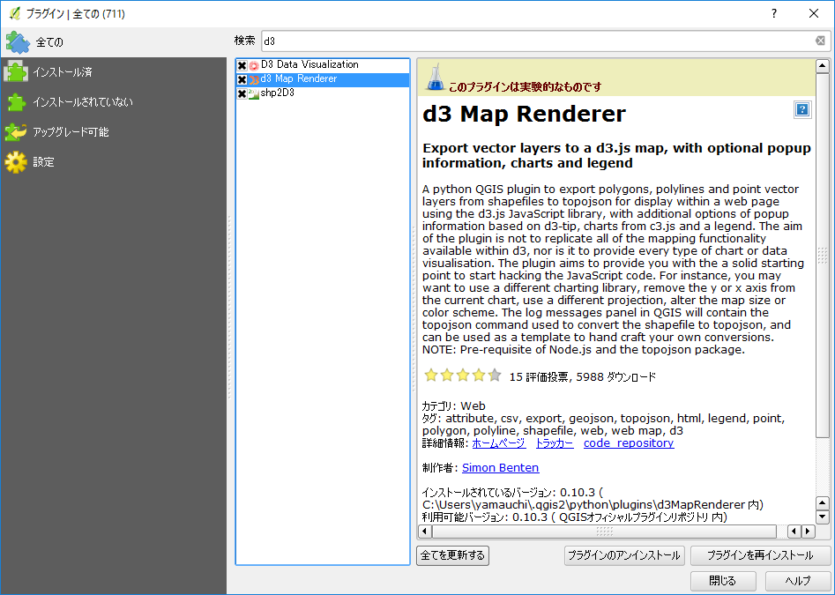
QGISでベースを作成する
※ 以下は、QGIS2.14で実行している。
ダウンロードしたシェープファイルを読み込んで、QGISで表示する。プラグイン＞プラグインの管理とインストールから、d3 Map Rendererをインストールする（表示されない場合は、設定＞実験的プラグインも表示するにチェックをつける）。

Slide 6
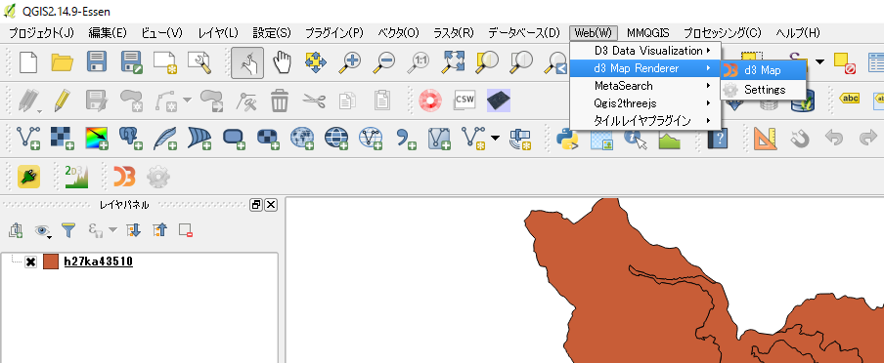
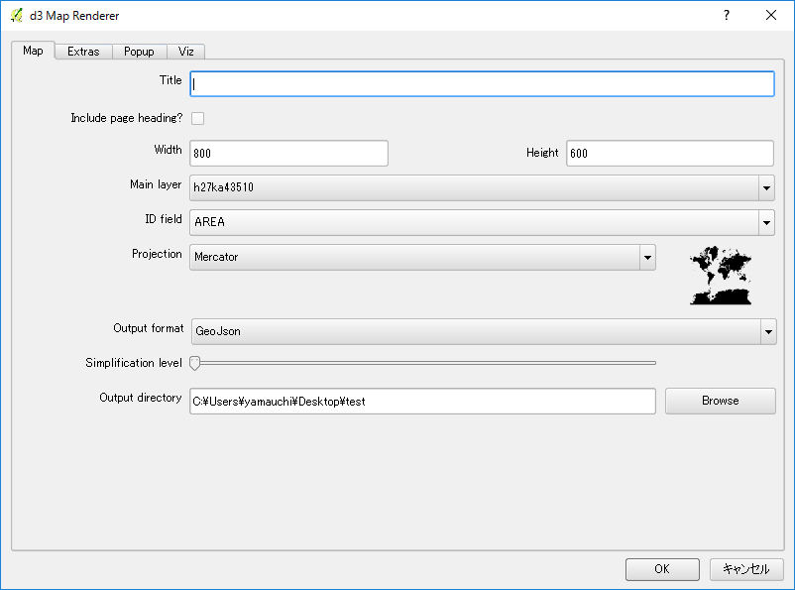
WEB(W)＞d3 Mapをクリックし、パラメータを指定する。

Slide 7
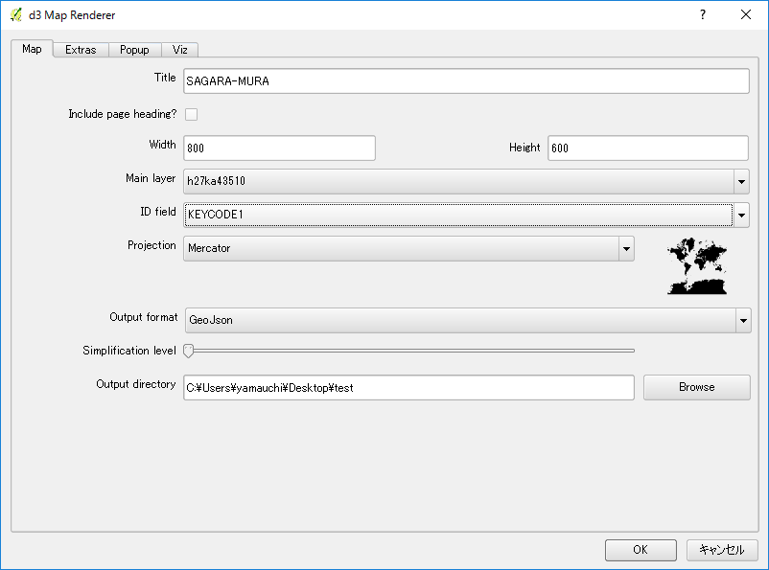
⑤
①
②
③
④
① 任意のタイトルを入力する。
② 入力したレイヤを指定する。
③ ProjectionをMercatorにする。
④ 出力するフォルダを指定する。
⑤ 次のタブをクリックする。

Slide 8
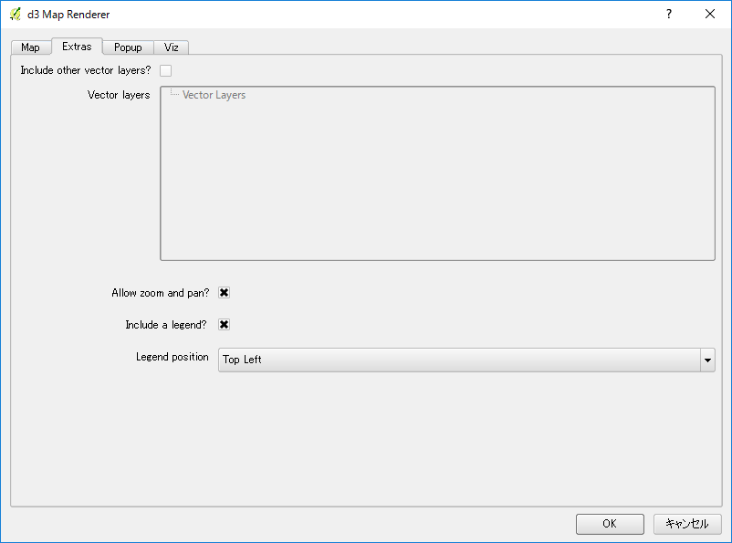
⑧
⑥
⑦
⑥ Allow zoom and panにチェックをする。
⑦ Include a legendにチェックをする。
⑧ 次のタブをクリックする。

Slide 9
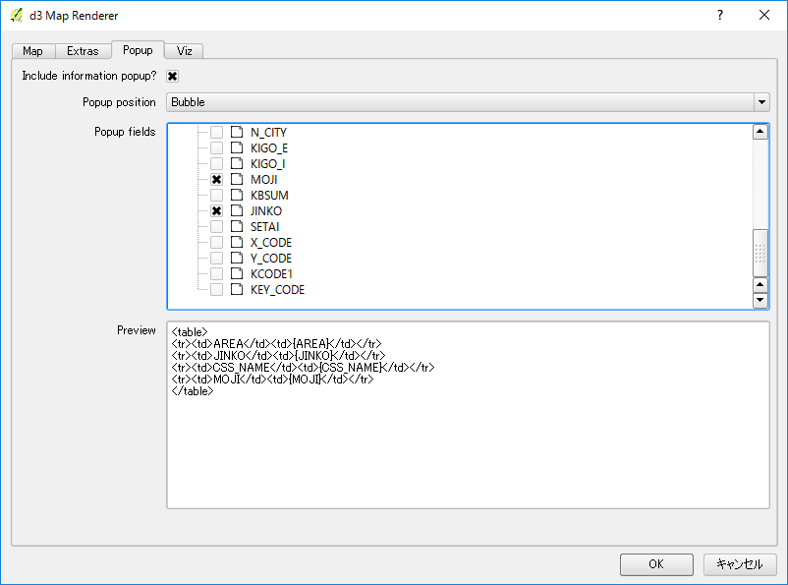
⑨
⑩
⑨ Include information popup にチェックをする。
⑩ ポップアップで表示したい項目（人口、面積、大字名等）にチェックをする。
⑪ OKをクリックする。
⑪

Slide 10
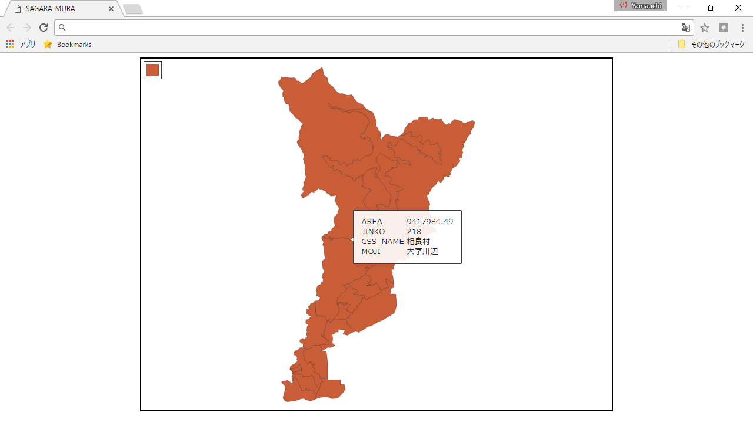
ローカルサーバーを立ち上げ、index.htmlを開くと作成したファイルが表示される。

Slide 11
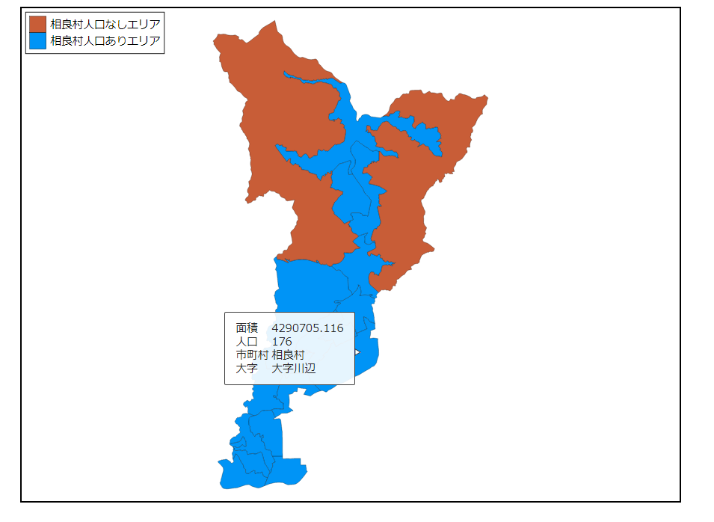
人口で色分けする

